Slide 1
Il fegato
Alcune informazioni su questa ghiandola …
Moooolto importante e con molte funzioni!!!

Slide 2
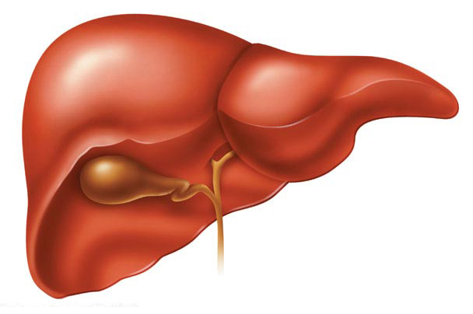
Che cos’ è??
Il fegato è una ghiandola che si trova al di sotto del diaframma ed è annessa all’apparato digerente. Questo organo assume molte altre funzioni, che le altre ghiandole del nostro corpo non hanno.
Queste sono:
_ La funzione di deposito;
_ La funzione di depuratore;
_ Produrre la bile;
_ Produrre sostanze per la coagulazione del sangue;
_ funzione di demolitore .

Slide 3
Funzione di deposito
Funzione di depuratore
Nel fegato si deposita il glucosio
(= zucchero semplice) sotto forma
di glicogeno che è una specie di
amido animale.
In caso di uno sforzo eccesivo il
glicogeno viene ritrasformato in
glucosio e mandato nel sangue dove
viene bruciato per produrre energia.
Oltre a questo zucchero semplice
immagazzina la vitamina B12, il
ferro, il rame.
Il fegato è in grado di demolire alcune
sostanze tossiche come alcol.
Ad esempio gli amminoacidi
provenienti dalla scomposizione delle
proteine hanno una formazione
ammoniaca.
Questa sostanza, poiché è tossica viene
portata al fegato che attraverso un
processo la trasforma in urea.
Quest’ultima viene eliminata
dall’urina.

Slide 4
Sostanze per la coagulazione del sangue
Funzione di demolitore
Il fegato è in grado di produrre
le sostanze per la coagulazione
del sangue.
Ad esempio in presenza della
vitamina K il fegato riesce a
produrre la protrombina.
Il fegato funziona anche come
demolitore di varie sostanze,
come Ad esempio i globuli
rossi (o emoglobina).

Slide 5
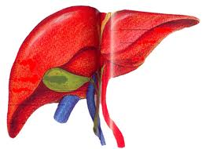
Produzione della bile
La bile viene prodotta dal fegato, e
temporaneamente immagazzinata nella
cistifellea . Durante il processo di digestione
viene inserita nel duodeno, cioè la parte
iniziale dell’ intestino tenue.
Questa sostanza ricca non di enzimi ma di sali
biliari è l’unica sostanza in grado di
emulsionare i grassi e di rendere l’ambiente
dell’intestino tenue basico.

Slide 6
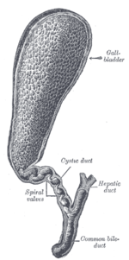
La cistifellea
La cistifellea (detta anche colecisti o
vescicola biliare) è un piccolo organo
che si trova attaccata al fegato nella parte
inferiore. Negli esseri umani la perdita
della cistifellea è in genere ben tollerata.
La cistifellea è lunga 7-10 cm e con una
capacità di 50 ml, di colore grigio o
verde.
Il suo compito è quello di
immagazzinare la bile prodotta dal
fegato che verrà utilizzata durante i
processi digestivi.

Slide 7
E se il fegato non ci fosse???
Beh… la risposta è molto semplice, moriremmo!!!
Se il fegato non ci fosse non potremmo digerire i
grassi, produrre sostanze per la coagulazione del sangue
e distruggere i vecchi globuli rossi .
Ma cosa più importante non elimineremmo alcune
sostanze tossiche che potrebbero distruggere il nostro
organismo.

Slide 8
Siamo arrivati alla fine!!!
PRODUTTRICE: Emma Scavazza
RIVOLTO: Alla mia classe
P.S. spero che la presentazione sia stata esauriente

